Slide 1
Predikcia odchodu zákazníkov banky
Projekt z neurónových sietí
Bc. Kristián Kluka

Slide 2

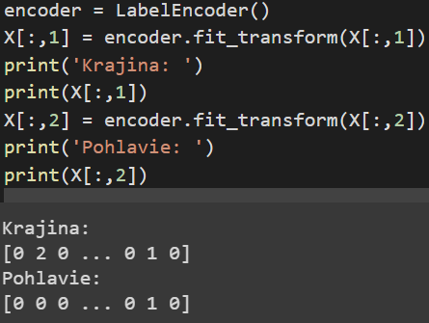
Analýza datasetu

Slide 3
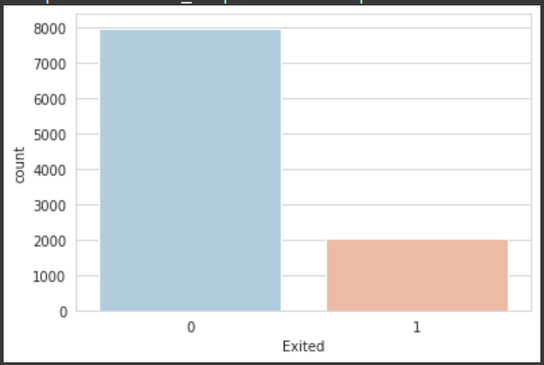
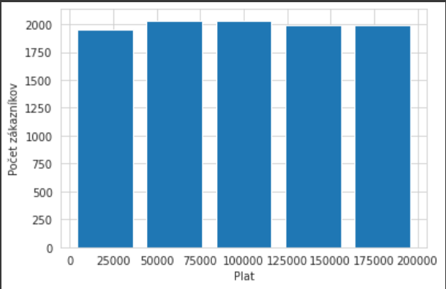

Slide 4
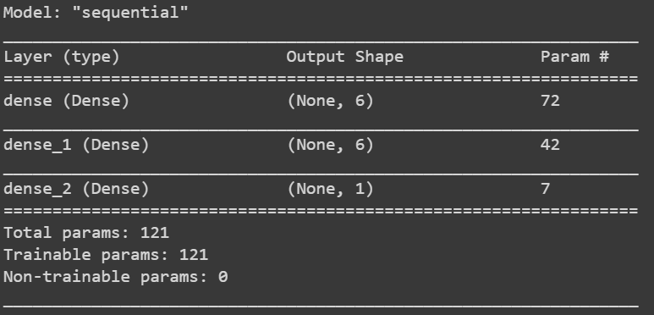
Model

Slide 5

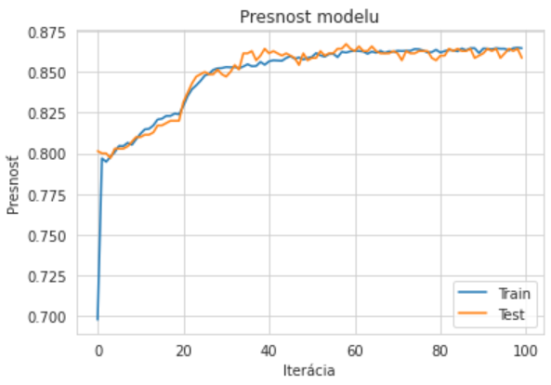
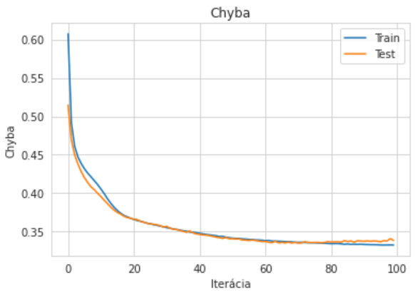

Slide 6
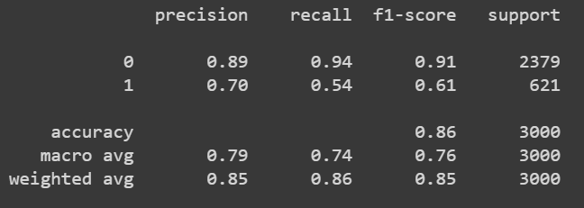
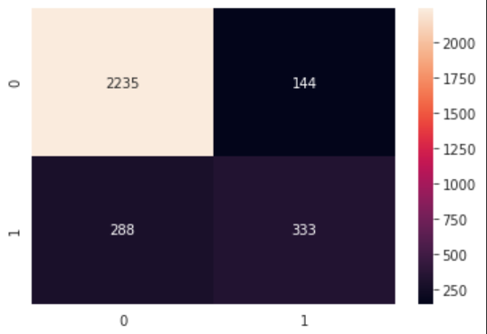
Výsledky

Slide 7
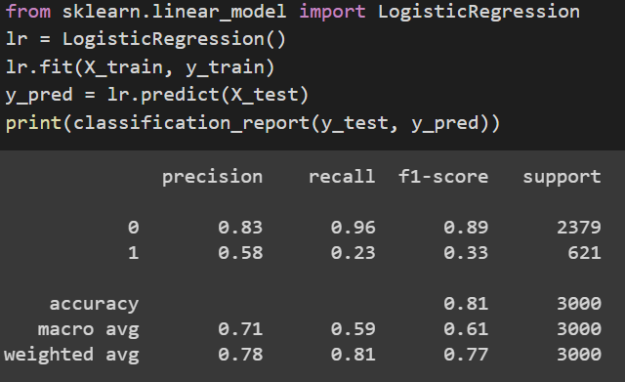
Overenie pomocou logistickej regresie

Slide 8

Vylepšenie výsledkov (dát)

Slide 9
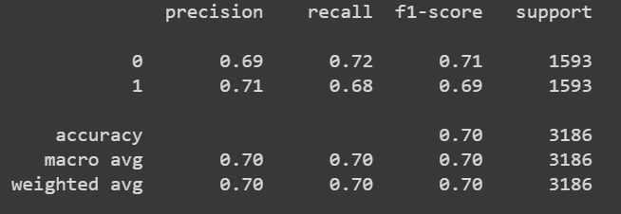

Nové výsledky

Slide 10
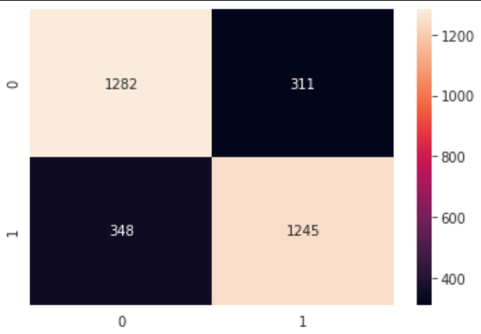
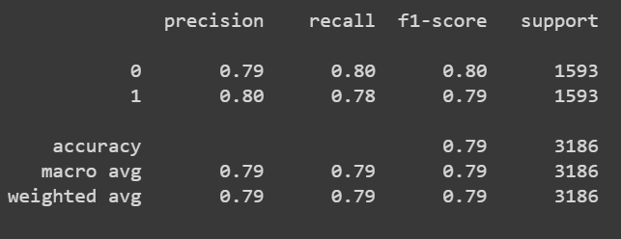

Slide 11
Ďakujem za pozornosť.

